Slide 1
高功率密度永磁电机
成都大家液压机械有限公司

Slide 2
企业简介
成都大家液压机械有限公司成立于2007年8月23日，注册资金100万。
产品研发销售 | 挖掘机与汽车吊等所用各种抓斗、抓具、夹具、破碎钳、液压剪、液压钻、液压锯、液压夯等。 破拆机械及工具，金刚石绳锯、薄壁钻、环切机、马路锯等。
机具租赁 | 以上产品的租赁服务
CAE技术服务 | 提供计算机仿真分析技术服务

Slide 3
传统电机不能满足以下领域的发展需求：功率高、体积小、重量轻
工程小型机械
微小型挖机、移动式工作平台、微型盾构等
工程破拆机械及工具
金刚石绳锯、薄壁钻、便捷液压动力站等

Slide 4
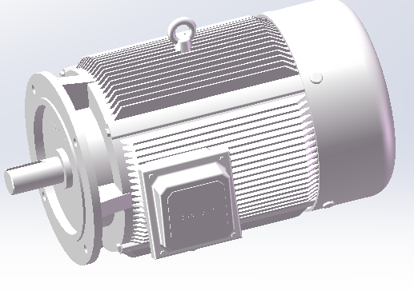
现有产品
体积庞大
劳动强度高
重量重
适用范围有限

Slide 5
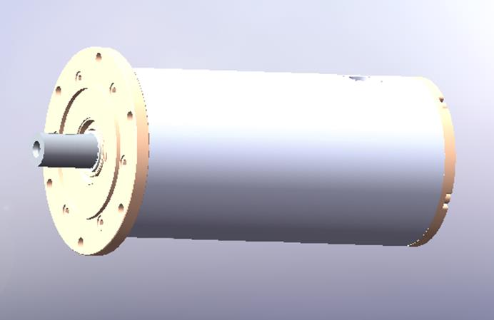
新型电机
该电机为高功率永磁电机，转子铁芯为永磁体，定子为绕组。
特点：机体积小；
重量轻；
功率密度高；
可靠性、维护性。

Slide 6
与传统电机对比
序号 | 型号 | 功率（kw） | 转速（rpm） | 长度（mm） | 直径（mm） | 重量（kg） | 设备操作人员 | 优势
1 | 永磁电机8kw | 8 | 3200 | 295 | 118 | 10 | 1 | 1、劳动力降低 2、运输成本下降； 3、设备小型化、轻量化； 4、设备适用性广。
2 | 永磁电机16kw | 16 | 6000 | 295 | 118 | 10 | 1
3 | 三相异步电机7.5kw（160L-8） | 7.5 | 720 | 645 | 325 | 147 | 3
4 | 三相异步电机15kw（200L-8） | 15 | 730 | 775 | 400 | 290 | 3

Slide 7
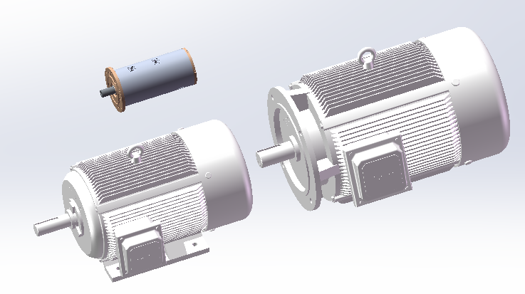
15kw三相异步电机
8kw/16kw永磁电机
7.5kw三相异步电机

Slide 8
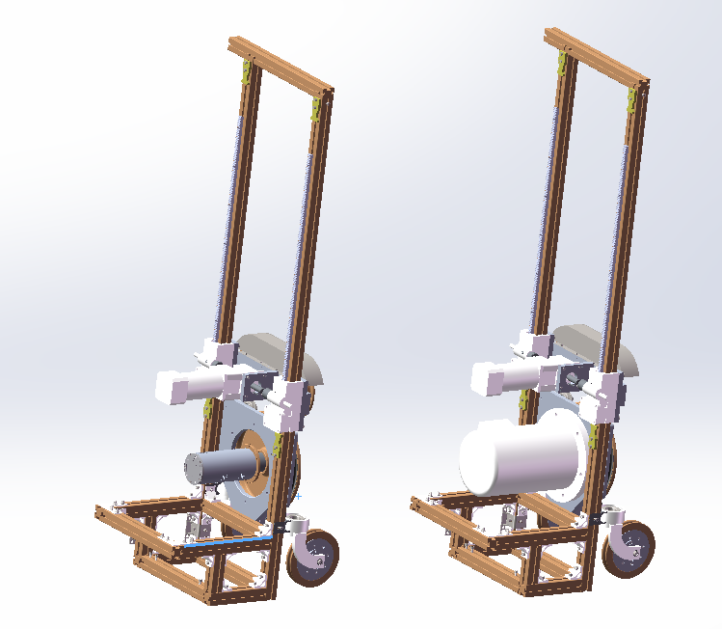
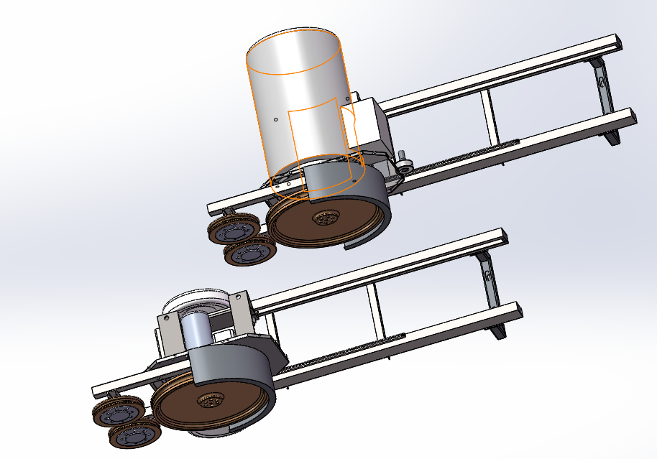
应用示例
重量减少90%
传统电机设备
传统电机设备
永磁电机设备
永磁电机设备

Slide 9
核心团队
张党生：经营美国史丹利液压机具组、德国达尔达液压拆除机具组、德国艾卡特液压铣挖机等全球顶尖设备20余年。深度了解行业技术水平及发展方向。
有20余年的设备技术服务经验和工程运用经历。在公司引入了计算计仿真分析，对新产品开发贯彻智能化仿真分析，对产品的品质有了全面科学的掌控。
乔沙林：国务院外国专家局经济技术类专家（湖北省外专局代管），2007年6月起担任武汉杉林计算机辅助工程有限公司（MFCAE）总经理，在美国取得机械工程博士学位后，先后在FORD，DAIMLER/CHRYSLER，和GENERALETY公司任职。是复杂机械系统动力学、非线性随机振动及CAE方面的专家。
赵永恒：机械设计工程师，工程机械工程师。先后在中铁四局、华川电装公司任职，有丰富工程机械行业经验，有多年的非标装备研发设计工作经验。
创始人：张党生
技术总监：乔沙林教授 研发经理：赵永恒工程师
技术研发团队

Slide 10
盈利模式
电机产品销售

Slide 11
建立更多的产品矩阵，服务于更宽广的客户群。
建立品牌效应，推广全国市场；
3年规划
2018年
2000台
营收2500万
2019年
3000台
营收3800万
2020年
10000台
营收10200万
跟踪客户使用状况，根据市场反馈调整优化产品；
研发新的产品，增大产品覆盖率；
提升品牌知名度，开拓西南地区市场。
优化完善生产工艺，完成批量生产；
开拓本地客户与市场。

Slide 13
融资
融资金额* | 200万 | 出让股份* | 10%
资金用途* | 一、完成以下工作： 1、检测、实验设备：20万 2、生产资金： 100万 3、开发添置软硬件 50万 4、研发人员劳务费 30万 二、通过以上内容产品的推广和实物产品的销售，将品牌知名度提升至国内行业前列。构建下次跳跃发展的平台。两年内完成小型建筑工程机械开发中心的构建，输出技术产品。

Slide 14
感谢聆听
成都大家液压机械有限公司
2017-10

